Slide 1


Χημική ισορροπία -
Οξεοβασική ισορροπία
ΕΘΝΙΚΟ ΚΑΙ ΚΑΠΟΔΙΣΤΡΙΑΚΟ ΠΑΝΕΠΙΣΤΗΜΙΟ ΑΘΗΝΩΝ
ΙΑΤΡΙΚΗ ΣΧΟΛΗ
ΤΟΜΕΑΣ ΒΑΣΙΚΩΝ ΙΑΤΡΙΚΩΝ ΕΠΙΣΤΗΜΩΝ
ΕΡΓΑΣΤΗΡΙΟ ΒΙΟΛΟΓΙΚΗΣ ΧΗΜΕΙΑΣ
ΙΑΤΡΙΚΗ ΧΗΜΕΙΑ
Εισαγωγή στην χημική ισορροπία
Οξεοβασική ισορροπία
Ρυθμιστικά διαλύματα
Χ.ΑΔΑΜΟΠΟΥΛΟΣ
ΑΘΗΝΑ 2023

Slide 2


Εισαγωγή στην Χημική Ισορροπία
α. Η Εννοια της Χημικής Ισορροπίας
β. Η Σταθερά Χημικής Ισορροπίας Κ
(μια πειραματικά μετρήσιμη ποσότητα: πόσο προχωρά μια αντίδραση..)
γ. Επιδράσεις στην Κ (Αρχή του Le Châtelier)
ΙΑΤΡΙΚΗ ΧΗΜΕΙΑ – ΧΗΜΙΚΗ ΙΣΟΡΡΟΠΙΑ –ΟΞΕΟΒΑΣΙΚΗ ΙΣΟΡΡΟΠΙΑ – Χ.ΑΔΑΜΟΠΟΥΛΟΣ

Slide 3
Tο ρυθμιστικό διάλυμα H₂CO₃ / HCO₃⁻ στο αίμα
ΙΑΤΡΙΚΗ ΧΗΜΕΙΑ – ΧΗΜΙΚΗ ΙΣΟΡΡΟΠΙΑ –ΟΞΕΟΒΑΣΙΚΗ ΙΣΟΡΡΟΠΙΑ – Χ.ΑΔΑΜΟΠΟΥΛΟΣ

Slide 4
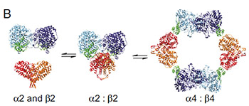
Η σημασία της χημικής ισορροπίας-Κατανόηση της στόχευσης με χημειοθεραπευτικά φάρμακα
‘Ερευνα εστιασμένη σε μια πρωτεΐνη (ριβονουκλεοτιδική αναγωγάση RNR), η οποία είναι σημαντική για την σύνθεση, αντιγραφή και επιδιόρθωση του DNA.
H πρωτεΐνη αυτή βρίσκεται σε ισορροπία μεταξύ μιας ενεργού (συμπαγούς) και μιας ανενεργού μορφής (ανοικτής).
Η τρέχουσα έρευνα σχετίζεται με την ανακάλυψη στρατηγικών για την μετάθεση της ισορροπίας στην ανενεργή διαμόρφωση - επομένως στην πιθανή αντιμετώπιση του καρκίνου/ ή και ακόμη στην δημιουργία νέων αντιβιοτικών.
ΙΑΤΡΙΚΗ ΧΗΜΕΙΑ – ΧΗΜΙΚΗ ΙΣΟΡΡΟΠΙΑ –ΟΞΕΟΒΑΣΙΚΗ ΙΣΟΡΡΟΠΙΑ – Χ.ΑΔΑΜΟΠΟΥΛΟΣ

Slide 5
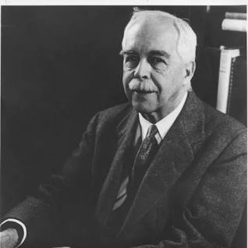
ΟΞΕΑ και ΒΑΣΕΙΣ κατά Lewis
Gilberd Newton Lewis
Μεταφορά ηλεκτρονίων...
ΙΑΤΡΙΚΗ ΧΗΜΕΙΑ – ΧΗΜΙΚΗ ΙΣΟΡΡΟΠΙΑ –ΟΞΕΟΒΑΣΙΚΗ ΙΣΟΡΡΟΠΙΑ – Χ.ΑΔΑΜΟΠΟΥΛΟΣ

Slide 6
To συνεχές του Lewis
ΟΞΥ
ΟΞΕΙΔΩΤΙΚΟ
ΗΛΕΚΤΡΟΝΙΟΦΙΛΟ
ΔΕΚΤΗΣ
ΒΑΣΗ
ΑΝΑΓΩΓΙΚΟ
ΠΥΡΗΝΟΦΙΛΟ (ή νουκλεόφιλο)
ΔΟΤΗΣ
ΙΑΤΡΙΚΗ ΧΗΜΕΙΑ – ΧΗΜΙΚΗ ΙΣΟΡΡΟΠΙΑ –ΟΞΕΟΒΑΣΙΚΗ ΙΣΟΡΡΟΠΙΑ – Χ.ΑΔΑΜΟΠΟΥΛΟΣ

Slide 7
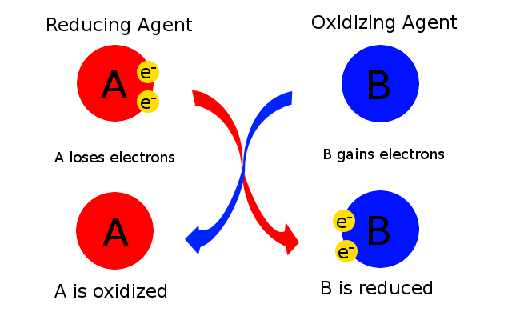
ΙΑΤΡΙΚΗ ΧΗΜΕΙΑ – ΧΗΜΙΚΗ ΙΣΟΡΡΟΠΙΑ –ΟΞΕΟΒΑΣΙΚΗ ΙΣΟΡΡΟΠΙΑ – Χ.ΑΔΑΜΟΠΟΥΛΟΣ

Slide 8
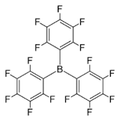
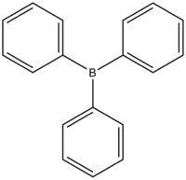
Oξέα Lewis
Πως η δομή επηρεάζει τη συμπεριφορά
ΒC₁₈Η₁₅ + BC₁₈F₁₅ + NH₃ ????? Τι θα συμβεί..
Τριφαινυλοβοράνιο
Tris (πενταφθοροφαινυλο)βοράνιο
ΙΑΤΡΙΚΗ ΧΗΜΕΙΑ – ΧΗΜΙΚΗ ΙΣΟΡΡΟΠΙΑ –ΟΞΕΟΒΑΣΙΚΗ ΙΣΟΡΡΟΠΙΑ – Χ.ΑΔΑΜΟΠΟΥΛΟΣ

Slide 9
Οξέα και Βάσεις
Οξινη θέση
Οξινη θέση
Βασική θέση
Αλανίνη
Ασπιρίνη
Οξινη θέση
Οξινες θέσεις
L-Dopa
Βασική θέση
Πολλές οργανικές αντιδράσεις είναι αντιδράσεις οξέος- βάσεως
ΙΑΤΡΙΚΗ ΧΗΜΕΙΑ – ΧΗΜΙΚΗ ΙΣΟΡΡΟΠΙΑ –ΟΞΕΟΒΑΣΙΚΗ ΙΣΟΡΡΟΠΙΑ – Χ.ΑΔΑΜΟΠΟΥΛΟΣ

Slide 10
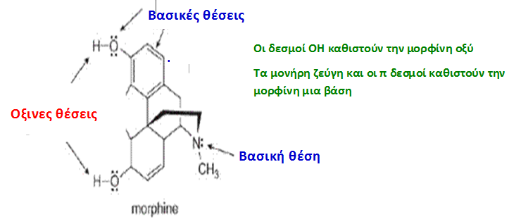
Το παράδειγμα της μορφίνης που δρα ως
οξύ – βάση ανάλογα με την αντίδραση
ΙΑΤΡΙΚΗ ΧΗΜΕΙΑ – ΧΗΜΙΚΗ ΙΣΟΡΡΟΠΙΑ –ΟΞΕΟΒΑΣΙΚΗ ΙΣΟΡΡΟΠΙΑ – Χ.ΑΔΑΜΟΠΟΥΛΟΣ

Slide 11
Ορισμός Οξέων και Βάσεων κατά Arrhenius (ή Κλασικός)
Ένα οξύ είναι μια ουσία που περιέχει υδρογόνο και διίσταται στο νερό σε : Η ⁺ (ιόντα υδρογόνου)
Μια βάση είναι μια ουσία που περιέχει υδροξύλιο και διίσταται στο νερό σε : OH ⁻ (ιόντα υδροξειδίου)
Εξουδετέρωση είναι η αντίδρααση ενός H⁺ (H₃O⁺) από το οξύ και ενός OH – σε νερό H₂O.
Η εξουδετέρωση είναι εξώθερμη αντίδραση και απελευθερώνει περίπου 56 kJ ανά mole του οξέος και της βάσης.
H⁺_{(aq)} + OH⁻_{(aq)} H₂O_{(l)}
ΔH⁰ = -55.9 kJ
ΙΑΤΡΙΚΗ ΧΗΜΕΙΑ – ΧΗΜΙΚΗ ΙΣΟΡΡΟΠΙΑ –ΟΞΕΟΒΑΣΙΚΗ ΙΣΟΡΡΟΠΙΑ – Χ.ΑΔΑΜΟΠΟΥΛΟΣ

Slide 12
Ορισμός κατά Arrhenius
Oξύ = δότης πρωτονίου
HA = H⁺ + A⁻
Βάση = δότης υδροξυλίου
BOH = B⁺ + OH⁻
Δίλημμα: NH3 ?
ΙΑΤΡΙΚΗ ΧΗΜΕΙΑ – ΧΗΜΙΚΗ ΙΣΟΡΡΟΠΙΑ –ΟΞΕΟΒΑΣΙΚΗ ΙΣΟΡΡΟΠΙΑ – Χ.ΑΔΑΜΟΠΟΥΛΟΣ

Slide 13

Ορισμός κατά Arrhenius
Oξύ = δότης πρωτονίου
HA = H⁺ + A⁻
Βάση = δότης υδροξυλίου
BOH = B⁺ + OH⁻
Δίλημμα: NH3 ?
(aq)
(l)
(aq)
(aq)
!!! Η αμμωνία δεν περιέχει ΟΗ-, αλλά παράγει ΟΗ⁻ σε μια αντίδραση με νερό που πραγματοποιείται μόνο σε μικρή έκταση -> ασθενής βάση
ΙΑΤΡΙΚΗ ΧΗΜΕΙΑ – ΧΗΜΙΚΗ ΙΣΟΡΡΟΠΙΑ –ΟΞΕΟΒΑΣΙΚΗ ΙΣΟΡΡΟΠΙΑ – Χ.ΑΔΑΜΟΠΟΥΛΟΣ

Slide 14
Οξέα και Βάσεις κατά Brønsted-Lowry
ΙΑΤΡΙΚΗ ΧΗΜΕΙΑ – ΧΗΜΙΚΗ ΙΣΟΡΡΟΠΙΑ –ΟΞΕΟΒΑΣΙΚΗ ΙΣΟΡΡΟΠΙΑ – Χ.ΑΔΑΜΟΠΟΥΛΟΣ

Slide 15
Ορισμός κατά Bronsted-Lowry
Oξέα δότες πρωτονίων
Βάσεις δέκτες πρωτονίων
Χρησιμότητα στον χειρισμό πρωτονικών διαλυτών αλλά και περιορισμός
To πρωτόνιο ο βασικός πρωταγωνιστής στις ΟΒ αντιδράσεις
Δίλημμα: Το φερροκένιο? (organometallics)
ΙΑΤΡΙΚΗ ΧΗΜΕΙΑ – ΧΗΜΙΚΗ ΙΣΟΡΡΟΠΙΑ –ΟΞΕΟΒΑΣΙΚΗ ΙΣΟΡΡΟΠΙΑ – Χ.ΑΔΑΜΟΠΟΥΛΟΣ

Slide 16
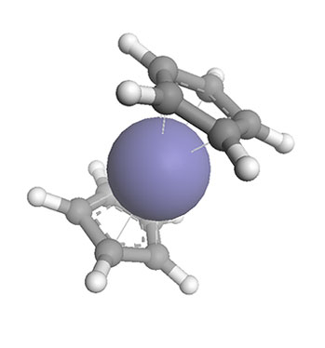
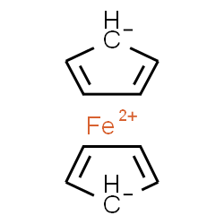
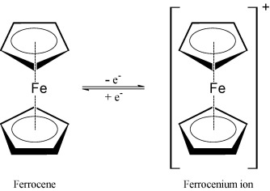

Φερροκένιο
C₁₀H₁₀Fe
The ferrocene complex features remarkable oxidation–reduction behavior; it converts readily to its one-electron oxidation product, the ferricenium ion, a radical cation of eminent stability. The reaction is reversible, and the inherent electron transfer has implications for biological reactions
ΙΑΤΡΙΚΗ ΧΗΜΕΙΑ – ΧΗΜΙΚΗ ΙΣΟΡΡΟΠΙΑ –ΟΞΕΟΒΑΣΙΚΗ ΙΣΟΡΡΟΠΙΑ – Χ.ΑΔΑΜΟΠΟΥΛΟΣ
Notes:
Ferrocene is a historically important molecule. The recognition of the "sandwich" structure of C₁₀H₁₀Fe in 1951 spawned transition metal based organometallic chemistry.
This field is still developing and has produced a huge number of compounds in which saturated, unsaturated, and aromatic organic fragments are bonded directly to metal centers.
Ferrocene exhibits the properties of a typical aromatic molecule. The compound is stable to more than 500 °C. It does not react readily with acids or bases; however, it is sensitive to oxidizing agents. All the carbon atoms in the two cyclopentadiene rings are bonded equally to the central ferrous ion by the π electrons of the two rings. Ferrocene does not undergo addition reactions typical of cyclopentadiene, but is readily subject to electrophilic aromatic substitution

Slide 17
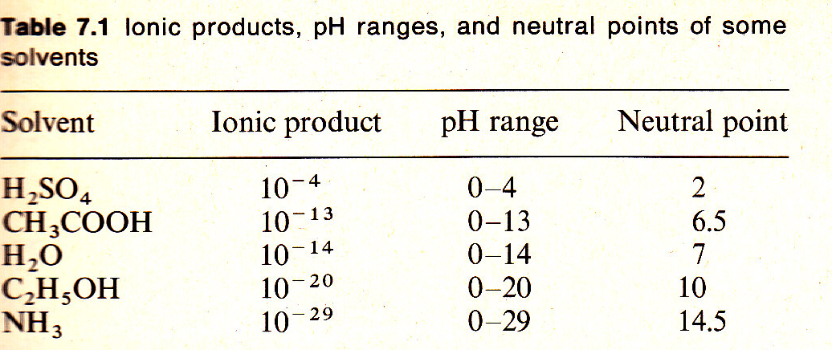
OΞΕΑ-ΒΑΣΕΙΣ
Η έννοια το συστήματος των διαλυτών
Aυτοϊονισμός
2Η₂Ο⇄Η₃Ο⁺+ΟΗ⁻
2ΝΗ₃ ⇄ΝΗ₄⁺+ΝΗ₂⁻
2Η₂SΟ₄ ⇄H₃SO₄⁺+HSO₄⁻
2OPCl₃ ⇄OPCl₂⁺+OPCl₄⁻
Οξύ: Το είδος που αυξάνει την συγκέντρωση του χαρακτηριστικού κατιόντος του διαλύτη
Βάση: Το είδος που αυξάνει την συγκέντρωση του χαρακτηριστικού ανιόντος του διαλύτη
Κ_{w}=[Η₃Ο⁺][ΟΗ⁻]=10⁻¹⁴
Κ_{AB}=[A⁺][B⁻]
ΙΑΤΡΙΚΗ ΧΗΜΕΙΑ – ΧΗΜΙΚΗ ΙΣΟΡΡΟΠΙΑ –ΟΞΕΟΒΑΣΙΚΗ ΙΣΟΡΡΟΠΙΑ – Χ.ΑΔΑΜΟΠΟΥΛΟΣ

Slide 18
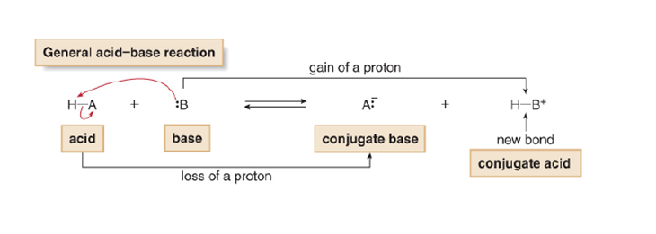
Αντιδράσεις Οξέος-Βάσεως κατά Βrønsted-Lowry
Mια αντίδραση οξέος-βάσεως κατά Brønsted-Lowry έχει ως αποτέλεσμα την μεταφορά πρωτονίου από το οξύ στην βάση
Κατά την αντίδραση διασπάται ένας δεσμός και σχηματίζεται ένας άλλος
Το ζεύγος ηλεκτρονίων της Β: σχηματίζει έναν νέο δεσμό με το πρωτόνιο του οξέος
Το οξύ Η-Α χάνει ένα πρωτόνιο αφήνοντας το ηλεκτρονικό ζεύγος του Η-Α στο Α
ΙΑΤΡΙΚΗ ΧΗΜΕΙΑ – ΧΗΜΙΚΗ ΙΣΟΡΡΟΠΙΑ –ΟΞΕΟΒΑΣΙΚΗ ΙΣΟΡΡΟΠΙΑ – Χ.ΑΔΑΜΟΠΟΥΛΟΣ

Slide 19
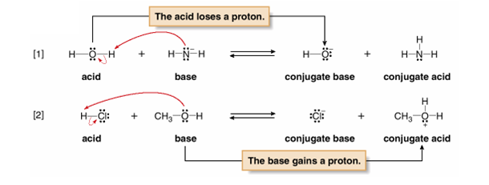
Αντιδράσεις Οξέος-Βάσεως κατά Βrønsted-Lowry
Η κίνηση των ηλεκτρονίων στις αντιδράσεις δεικνύεται με τον συμβολισμό των καμπύλων τόξων. Επειδή δύο ζεύγη ηλεκτρονίων εμπλέκονται στις αντιδράσεις, δύο καμπύλα τόξα απαιτούνται
Απώλεια ενός πρωτονίου από ένα οξύ δημιουργεί την συζυγή του βάση
Κέρδος ενός πρωτονίου από μια βάση δημιουργεί το συζυγές οξύ
Το διπλό τόξο σε μια αντίδραση χρειάζεται για να δείξει ότι η αντίδραση προχωρά και προς τις δύο κατευθύνσεις. Aυτά τα διπλά τόξα είναι για την ισορροπία
Παραδείγματα:
ΙΑΤΡΙΚΗ ΧΗΜΕΙΑ – ΧΗΜΙΚΗ ΙΣΟΡΡΟΠΙΑ –ΟΞΕΟΒΑΣΙΚΗ ΙΣΟΡΡΟΠΙΑ – Χ.ΑΔΑΜΟΠΟΥΛΟΣ

Slide 20
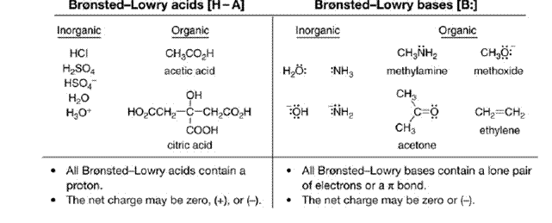
Παραδείγματα Οξέων και βάσεων κατά Brønsted-Lowry
ΙΑΤΡΙΚΗ ΧΗΜΕΙΑ – ΧΗΜΙΚΗ ΙΣΟΡΡΟΠΙΑ –ΟΞΕΟΒΑΣΙΚΗ ΙΣΟΡΡΟΠΙΑ – Χ.ΑΔΑΜΟΠΟΥΛΟΣ

Slide 21


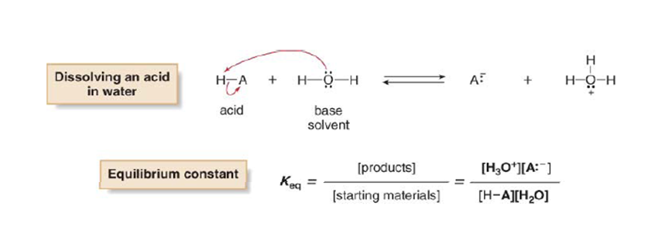
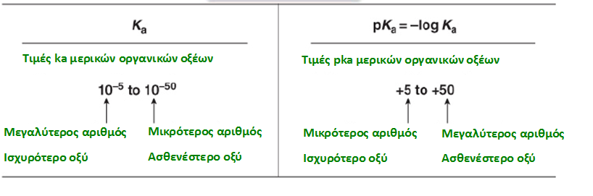
‘Οξινη ισχύς και pKa
ΙΑΤΡΙΚΗ ΧΗΜΕΙΑ – ΧΗΜΙΚΗ ΙΣΟΡΡΟΠΙΑ –ΟΞΕΟΒΑΣΙΚΗ ΙΣΟΡΡΟΠΙΑ – Χ.ΑΔΑΜΟΠΟΥΛΟΣ

Slide 22
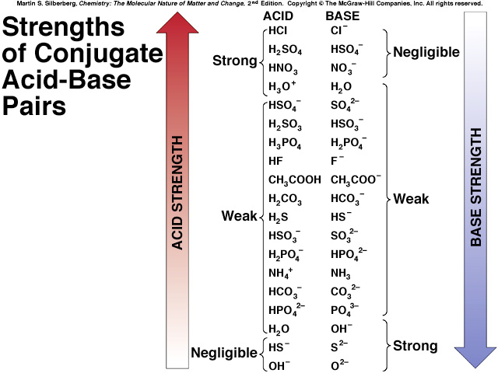
ΙΑΤΡΙΚΗ ΧΗΜΕΙΑ – ΧΗΜΙΚΗ ΙΣΟΡΡΟΠΙΑ –ΟΞΕΟΒΑΣΙΚΗ ΙΣΟΡΡΟΠΙΑ – Χ.ΑΔΑΜΟΠΟΥΛΟΣ

Slide 23
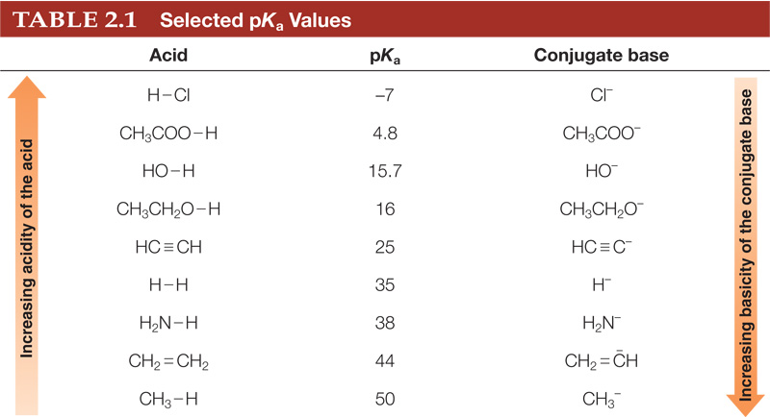
Oξέα και Βάσεις
‘Οξινη ισχύς και pKa
ΙΑΤΡΙΚΗ ΧΗΜΕΙΑ – ΧΗΜΙΚΗ ΙΣΟΡΡΟΠΙΑ –ΟΞΕΟΒΑΣΙΚΗ ΙΣΟΡΡΟΠΙΑ – Χ.ΑΔΑΜΟΠΟΥΛΟΣ

Slide 24
Ισχύς Συζυγούς Οξέος-Βάσεως
‘Οσο ισχυρότερο το συζυγές οξύ, τόσο ασθενέστερη είναι η συζυγής βάση και αντίστροφα
HA
A⁻
ΙΑΤΡΙΚΗ ΧΗΜΕΙΑ – ΧΗΜΙΚΗ ΙΣΟΡΡΟΠΙΑ –ΟΞΕΟΒΑΣΙΚΗ ΙΣΟΡΡΟΠΙΑ – Χ.ΑΔΑΜΟΠΟΥΛΟΣ

Slide 25
Ισχύς Συζυγούς Οξέος-Βάσεως
K_{a} * K_{b} = 10⁻¹⁴
pK_{a} + pK_{b} = 14
HA
A⁻
ΙΑΤΡΙΚΗ ΧΗΜΕΙΑ – ΧΗΜΙΚΗ ΙΣΟΡΡΟΠΙΑ –ΟΞΕΟΒΑΣΙΚΗ ΙΣΟΡΡΟΠΙΑ – Χ.ΑΔΑΜΟΠΟΥΛΟΣ

Slide 26
OΞΕΑ-ΒΑΣΕΙΣ
Μια γενικευμένη θεώρηση των οξέων και βάσεων
Οξύτητα: o θετικός χαρακτήρας ενός χημικού είδους που μειώνεται με την αντίδραση με μια βάση
Βασικότητα: o αρνητικός χαρακτήρας ενός χημικού είδους που μειώνεται με την αντίδραση με ένα οξύ
ΙΑΤΡΙΚΗ ΧΗΜΕΙΑ – ΧΗΜΙΚΗ ΙΣΟΡΡΟΠΙΑ –ΟΞΕΟΒΑΣΙΚΗ ΙΣΟΡΡΟΠΙΑ – Χ.ΑΔΑΜΟΠΟΥΛΟΣ

Slide 27
OΞΕΑ-ΒΑΣΕΙΣ
Ορισμός κατά Lewis
Είναι ο πιο ευρέως χρησιμοποιούμενος εξαιτίας της απλότητος και της ευρείας εφαρμογής ειδικά στο πεδίο της οργανικής χημείας
Οξύ κατά Lewis: δέκτης ζεύγους ηλεκτρονίων
Βάση κατά Lewis: δότης ζεύγους ηλεκτρονίων
    R₃Ν+ΒF₃ → R₃Ν ⇢ ΒF₃
    4CO +Ni →Ni(CO)₄
    Ag⁺+ 2NH₃ →Ag(NH₃)₂⁺
ΙΑΤΡΙΚΗ ΧΗΜΕΙΑ – ΧΗΜΙΚΗ ΙΣΟΡΡΟΠΙΑ –ΟΞΕΟΒΑΣΙΚΗ ΙΣΟΡΡΟΠΙΑ – Χ.ΑΔΑΜΟΠΟΥΛΟΣ

Slide 28
Ορισμός κατά Lewis
Οξύ = δέκτης ζεύγους e (ηλεκτρονιόφιλο)
Βάση = δότης ζεύγους e (πυρηνόφιλο ή νουκλεόφιλο)
ΙΑΤΡΙΚΗ ΧΗΜΕΙΑ – ΧΗΜΙΚΗ ΙΣΟΡΡΟΠΙΑ –ΟΞΕΟΒΑΣΙΚΗ ΙΣΟΡΡΟΠΙΑ – Χ.ΑΔΑΜΟΠΟΥΛΟΣ

Slide 29
Η εισφορά του Ηλεκτρονικού Ζεύγους και ο Ορισμός των Οξέων και Βάσεων κατά Lewis
Ο ορισμός κατά Lewis :
Βάση είναι μια ουσία που δίδει ένα ζεύγος e.
Oξύ είναι μια ουσία που δέχεται ένα ζεύγος e.
Τα πρωτόνια δρούν ως οξέα κατά Lewis δεδομένου ότι δέχονται ένα ζεύγος ηλεκτρονίων σε όλες τις αντιδράσεις:
..
B + H⁺ B H⁺
Το προïόν οποιασδήποτε αντίδρασης οξέος-βάσεως κατά Lewis ονομάζεται προïόν προσθήκης (adduct), και περιέχει έναν νέον ομοιοπολικό δεσμό :
Ένα βασικό χαρακτηριστικό μιας βάσης κατά Lewis είναι εισφορά ενός μονήρους ζεύγους e.
Eνα βασικό χαρακτηριστικό ενός οξέος κατά Lewis είναι ένα κενό τροχιακό που δέχεται το μονήρες ζεύγος e.
ΙΑΤΡΙΚΗ ΧΗΜΕΙΑ – ΧΗΜΙΚΗ ΙΣΟΡΡΟΠΙΑ –ΟΞΕΟΒΑΣΙΚΗ ΙΣΟΡΡΟΠΙΑ – Χ.ΑΔΑΜΟΠΟΥΛΟΣ

Slide 30
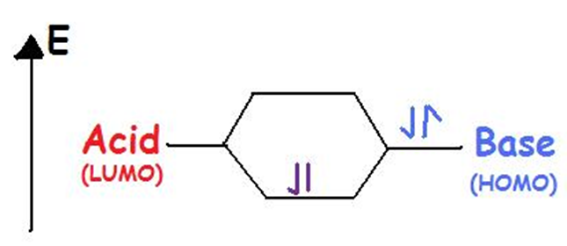
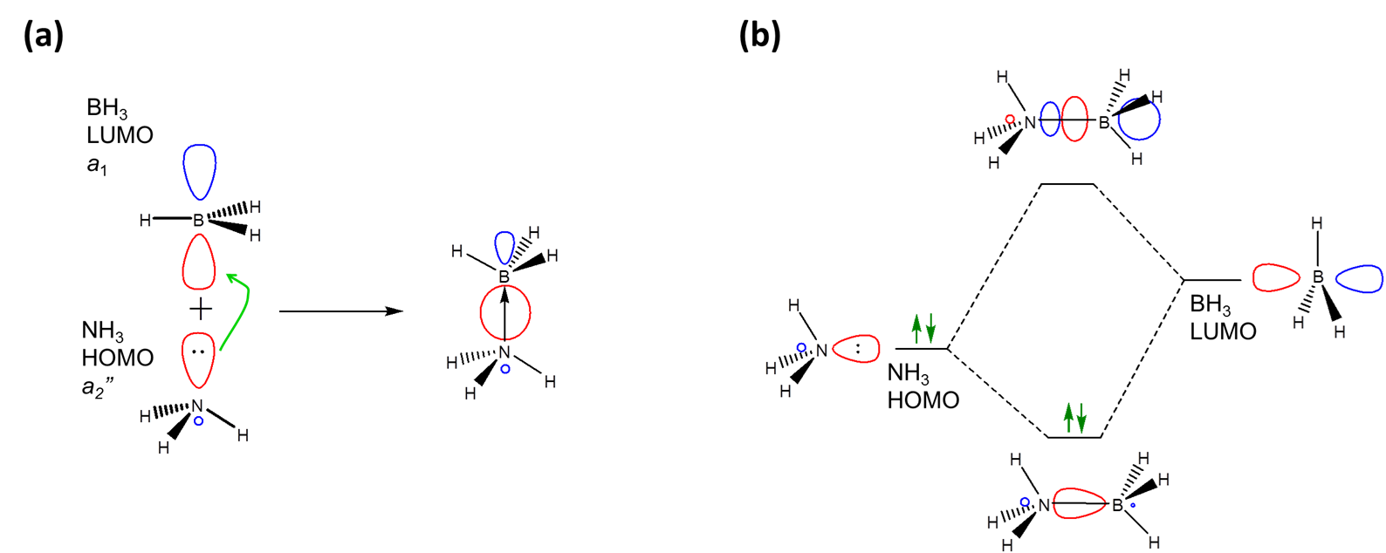
Οξύ Lewis: ένα είδος που δέχεται ένα ζεύγος ηλεκτρονίων ( ηλεκτρονιόφιλο) και που έχει κενά τροχιακά
Βάση Lewis : ένα είδος που δίδει ένα ζεύγος ηλεκρονίων (νουκλεόφιλο) και έχει μονήρους ζεύγους
Με την προσέγγιση των μοριακών τροχιακών για τις αντιδράσεις οξέων και βάσεων Lewis δίδονται ηλεκτρόνια από τα υψηλότερο κατειλημμένο μοριακό τροχιακό HOMO της βάσης στο χαμηλότερο μη κατειλημμένο μοριακό τροχιακό LUMO του οξέος
ΙΑΤΡΙΚΗ ΧΗΜΕΙΑ – ΧΗΜΙΚΗ ΙΣΟΡΡΟΠΙΑ –ΟΞΕΟΒΑΣΙΚΗ ΙΣΟΡΡΟΠΙΑ – Χ.ΑΔΑΜΟΠΟΥΛΟΣ

Slide 31
Oξέα Lewis : Τα κατιόντα είναι οξέα Lewis εφόσον μπορούν να δεχθούν ηλεκτρόνια. (πχ Cu²⁺, Fe²⁺, Fe³⁺)
Ένα άτομο, ιόν ή μόριο με μη συμπληρωμένη οκτάδα ηλεκτρονίων μπορεί να δρα ως οξύ Lewis (πχ BF₃, AlF₃).
Βάσεις Lewis. Oι βάσεις Lewis είναι νουκλεόφιλα που σημαίνει «προσβάλουν» ένα θετικό φορτίο με το μονήρες ζεύγος τους . Ένα άτομο, ιόν ή μόριο με ένα μονήρες- ζεύγος ηλεκτρονίων μπορεί να δρα ως βάση Lewis. Το καθένα από τα κάτωθι μπορεί να «εγκαταλείπει» τα ηλεκτρόνιά του σε ένα οξύ όπως πχ
OH⁻ , CN ⁻ , CH₃COO ⁻ , :NH₃ , H₂O: , CO: .
ΙΑΤΡΙΚΗ ΧΗΜΕΙΑ – ΧΗΜΙΚΗ ΙΣΟΡΡΟΠΙΑ –ΟΞΕΟΒΑΣΙΚΗ ΙΣΟΡΡΟΠΙΑ – Χ.ΑΔΑΜΟΠΟΥΛΟΣ

Slide 32
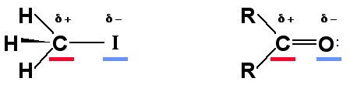
Ουδέτερα μόρια με πολωμένους δεσμούς (μεθυλο ιοδίδιο, ομάδα καρβονυλίου…) συμπεριφέρονται ως έχοντα άκρα ή πόλους οξέα Lewis και βάσεις Lewis.
ΙΑΤΡΙΚΗ ΧΗΜΕΙΑ – ΧΗΜΙΚΗ ΙΣΟΡΡΟΠΙΑ –ΟΞΕΟΒΑΣΙΚΗ ΙΣΟΡΡΟΠΙΑ – Χ.ΑΔΑΜΟΠΟΥΛΟΣ

Slide 33
Η ομάδα του καρβονυλίου ως οξύ και βάση κατά Lewis
Το άτομο του άνθρακα δεν έχει κενό τροχιακό αλλά τέτοιο τροχιακό δημιουργείται με μετάθεση της ηλεκτρονικής πυκνότητος… οι αντιδράσεις προσθήκης του καρβονυλίου είναι από τις πιο σημαντικές στην οργανική χημεία
C=O˂--> C⁺-O⁻
ΙΑΤΡΙΚΗ ΧΗΜΕΙΑ – ΧΗΜΙΚΗ ΙΣΟΡΡΟΠΙΑ –ΟΞΕΟΒΑΣΙΚΗ ΙΣΟΡΡΟΠΙΑ – Χ.ΑΔΑΜΟΠΟΥΛΟΣ

Slide 34
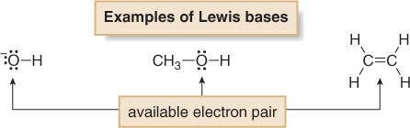
Oξέα και Βάσεις κατά Lewis
Οι βάσεις κατά Lewis (επίσης καλούνται “πυρηνόφιλα”) είναι δότες ζεύγους e⁻
Ολες οι βάσεις κατά Brønsted-Lowry είναι βάσεις κατά Lewis
ΙΑΤΡΙΚΗ ΧΗΜΕΙΑ – ΧΗΜΙΚΗ ΙΣΟΡΡΟΠΙΑ –ΟΞΕΟΒΑΣΙΚΗ ΙΣΟΡΡΟΠΙΑ – Χ.ΑΔΑΜΟΠΟΥΛΟΣ

Slide 35
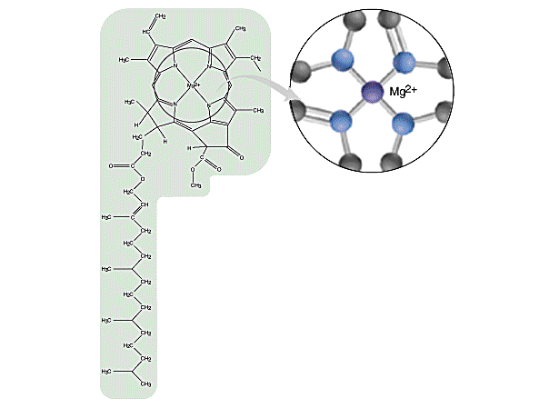
Kατιόντα Μετάλλων ως Οξέα κατά Lewis
ΙΑΤΡΙΚΗ ΧΗΜΕΙΑ – ΧΗΜΙΚΗ ΙΣΟΡΡΟΠΙΑ –ΟΞΕΟΒΑΣΙΚΗ ΙΣΟΡΡΟΠΙΑ – Χ.ΑΔΑΜΟΠΟΥΛΟΣ

Slide 36
Παράγοντες που επιδρούν στην οξύτητα
ΙΑΤΡΙΚΗ ΧΗΜΕΙΑ – ΧΗΜΙΚΗ ΙΣΟΡΡΟΠΙΑ –ΟΞΕΟΒΑΣΙΚΗ ΙΣΟΡΡΟΠΙΑ – Χ.ΑΔΑΜΟΠΟΥΛΟΣ

Slide 37
Τι καθορίζει την Οξύτητα
CH₃CH₂OH vs. CH₃CH₂SH
Ποιο είναι το πιο όξινο?
Τι μπορούμε να πούμε?
(χωρίς να κοιτάξουμε σε πίνακα)
ΙΑΤΡΙΚΗ ΧΗΜΕΙΑ – ΧΗΜΙΚΗ ΙΣΟΡΡΟΠΙΑ –ΟΞΕΟΒΑΣΙΚΗ ΙΣΟΡΡΟΠΙΑ – Χ.ΑΔΑΜΟΠΟΥΛΟΣ

Slide 38
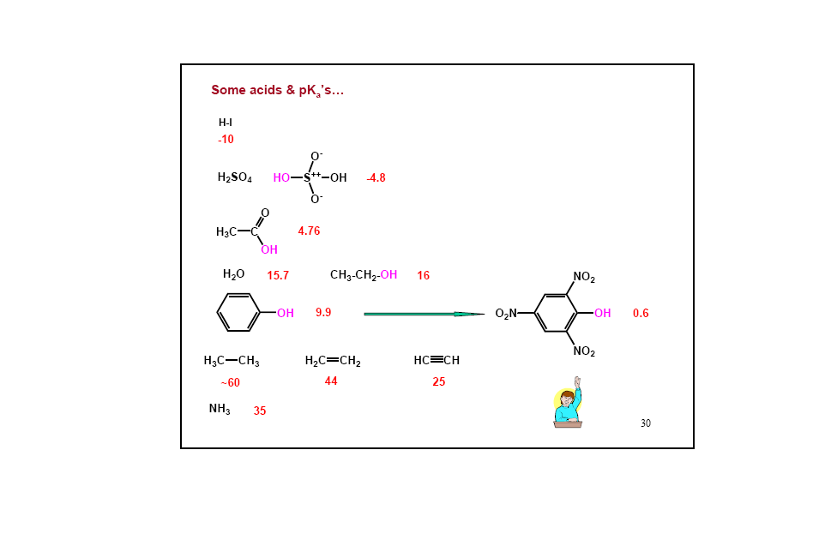
Mερικά οξέα και οι pΚa…. Γιατί?
ΙΑΤΡΙΚΗ ΧΗΜΕΙΑ – ΧΗΜΙΚΗ ΙΣΟΡΡΟΠΙΑ –ΟΞΕΟΒΑΣΙΚΗ ΙΣΟΡΡΟΠΙΑ – Χ.ΑΔΑΜΟΠΟΥΛΟΣ

Slide 39
Ας θυμηθούμε τις
Ηλεκτραρνητικότητες…..…
Ηλεκτρονικές μεταθέσεις….
ΙΑΤΡΙΚΗ ΧΗΜΕΙΑ – ΧΗΜΙΚΗ ΙΣΟΡΡΟΠΙΑ –ΟΞΕΟΒΑΣΙΚΗ ΙΣΟΡΡΟΠΙΑ – Χ.ΑΔΑΜΟΠΟΥΛΟΣ

Slide 40
Ηλεκτραρνητικότητα
Η ηλεκτραρνητικότητα είναι ένα μέτρο της ικανότητος ενός στοιχείου να έλκει ηλεκτρόνια με βάση μια αυθαίρετη κλίμακα μεταξύ 0 και 4 (4 το πιο ηλεκτραρνητικό, τα μέταλλα είναι τα λιγότερο ηλεκτραρνητικά ενώ τα αμέταλλα τα περισσότερο ηλεκτραρνητικά
Μετάθεση ηλεκτρονίων (Electron drift )
Μετάθεση ηλεκτρονίων συμβαίνει όταν τα ηλεκτρόνια έλκονται από λίαν ηλεκτραρνητικά άτομα, απομακρυνόμενα από τις ομάδες (π.χ ΟΗ). Η ηλεκτρονική πυκνότητα διαταράσσεται από την έλξη των ηλεκτρονίων από το ηλεκτραρνητικό άτομο, και αυτό στη συνέχει πολώνει και εξασθενεί τον δεσμό Ο-Η (ενδυναμώνοντας την οξύτητα)
ΙΑΤΡΙΚΗ ΧΗΜΕΙΑ – ΧΗΜΙΚΗ ΙΣΟΡΡΟΠΙΑ –ΟΞΕΟΒΑΣΙΚΗ ΙΣΟΡΡΟΠΙΑ – Χ.ΑΔΑΜΟΠΟΥΛΟΣ

Slide 41
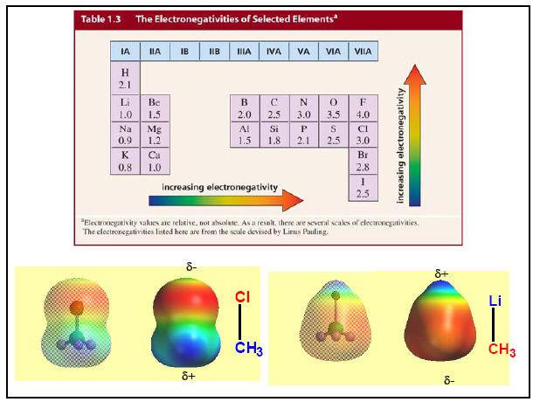
Ηλεκτραρνητικότητες μερικών στοιχείων του Περιοδικού Πίνακα…
ΙΑΤΡΙΚΗ ΧΗΜΕΙΑ – ΧΗΜΙΚΗ ΙΣΟΡΡΟΠΙΑ –ΟΞΕΟΒΑΣΙΚΗ ΙΣΟΡΡΟΠΙΑ – Χ.ΑΔΑΜΟΠΟΥΛΟΣ

Slide 42
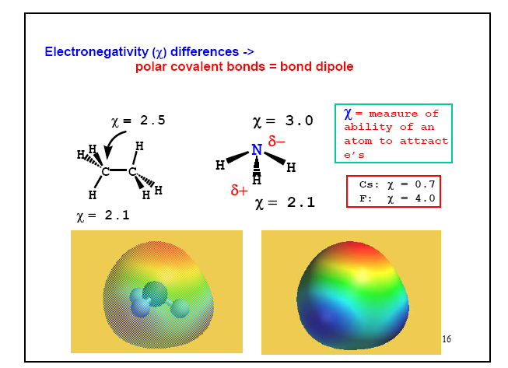
Διαφορές στις Ηλεκτραρνητικότητες...
ΙΑΤΡΙΚΗ ΧΗΜΕΙΑ – ΧΗΜΙΚΗ ΙΣΟΡΡΟΠΙΑ –ΟΞΕΟΒΑΣΙΚΗ ΙΣΟΡΡΟΠΙΑ – Χ.ΑΔΑΜΟΠΟΥΛΟΣ

Slide 43
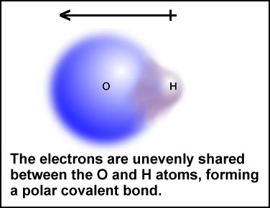
Οξεο-βασικός χαρακτήρας και χημική δομή (πολικός δεσμός Ο-Η από την άνιση κατανομή e)
ΙΑΤΡΙΚΗ ΧΗΜΕΙΑ – ΧΗΜΙΚΗ ΙΣΟΡΡΟΠΙΑ –ΟΞΕΟΒΑΣΙΚΗ ΙΣΟΡΡΟΠΙΑ – Χ.ΑΔΑΜΟΠΟΥΛΟΣ

Slide 44
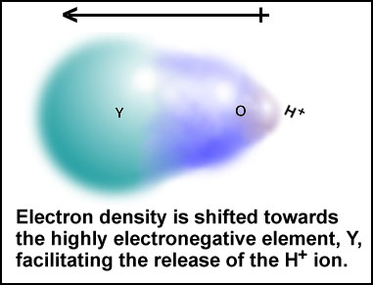
Οξεο-βασικός χαρακτήρας και χημική δομή (ηλεκτρονική μετάθεση προς το λίαν ηλεκτραρνητικό Υ-απελευθέρωση Η+)
ΙΑΤΡΙΚΗ ΧΗΜΕΙΑ – ΧΗΜΙΚΗ ΙΣΟΡΡΟΠΙΑ –ΟΞΕΟΒΑΣΙΚΗ ΙΣΟΡΡΟΠΙΑ – Χ.ΑΔΑΜΟΠΟΥΛΟΣ

Slide 45
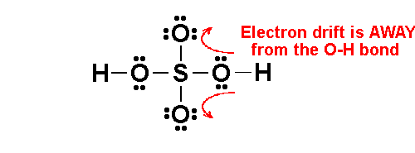
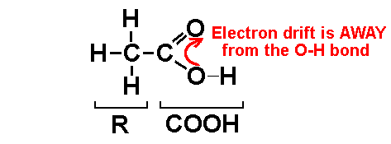
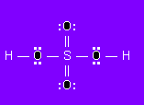
Hλεκτρονική μετάθεση προς το λίαν ηλεκτραρνητικό Υ-απελευθέρωση Η⁺
H₂SO₄
R-COOH
ΙΑΤΡΙΚΗ ΧΗΜΕΙΑ – ΧΗΜΙΚΗ ΙΣΟΡΡΟΠΙΑ –ΟΞΕΟΒΑΣΙΚΗ ΙΣΟΡΡΟΠΙΑ – Χ.ΑΔΑΜΟΠΟΥΛΟΣ

Slide 46
Παράγοντες που καθορίζουν την οξύτητα
Συζυγής βάση
οξύ
Οσο πιο σταθερή η συζυγής βάση, τόσο ισχυρότερο το οξύ
Παράγοντες που καθορίζουν την σταθερότητα της συζυγούς βάσεως (και επομένως την οξύτητα)
1. Οι τάσεις στον Περιοδικό πίνακα-το πιο σημαντικό
2. Επαγωγικές δράσεις
3. Δράσεις συντονισμού
4. Δράσεις υβριδισμού
ΙΑΤΡΙΚΗ ΧΗΜΕΙΑ – ΧΗΜΙΚΗ ΙΣΟΡΡΟΠΙΑ –ΟΞΕΟΒΑΣΙΚΗ ΙΣΟΡΡΟΠΙΑ – Χ.ΑΔΑΜΟΠΟΥΛΟΣ

Slide 47
Ότιδήποτε σταθεροποιεί την συζυγή βάση Α:⁻ καθιστά το οξύ Η-Α πιο όξινο
Για να συγκρίνουμε την οξύτητα δύο οξέων:
Πάντα αναγράφουμε τις συζυγείς βάσεις
Καθορίζουμε ποια συζυγής βάση είναι η πιο σταθερή
‘Οσο πιο σταθερή η βάση τόσο πιο όξινο το οξύ
ΙΑΤΡΙΚΗ ΧΗΜΕΙΑ – ΧΗΜΙΚΗ ΙΣΟΡΡΟΠΙΑ –ΟΞΕΟΒΑΣΙΚΗ ΙΣΟΡΡΟΠΙΑ – Χ.ΑΔΑΜΟΠΟΥΛΟΣ

Slide 48
Οξέα και βάσεις
Δράσεις από την φύση του «στοιχείου»-Τάσεις στον περιοδικό πίνακα
Κατά μήκος μιας ομάδας του περιοδικού πίνακα η οξύτητα αυξάνεται καθώς αυξάνεται το μέγεθος του Α
το μέγεθος και όχι η ηλεκτραρνητικότητα καθορίζει την οξύτητα κατά μήκος της ομάδας
Η οξύτητα αυξάνει από τα αριστερά προς τα δεξιά κατά μήκος της περιόδου και προς τα κάτω κατά μήκος της ομάδας του Περιοδικού Πίνακα
Αν και τέσσερις παράγοντες καθορίζουν την συνολική οξύτητα, το στοιχείο- η ταυτότητα του Α, είναι ο πιο σημαντικός παράγων στην έκφραση της οξύτητας του δεσμού Η-Α
ΙΑΤΡΙΚΗ ΧΗΜΕΙΑ – ΧΗΜΙΚΗ ΙΣΟΡΡΟΠΙΑ –ΟΞΕΟΒΑΣΙΚΗ ΙΣΟΡΡΟΠΙΑ – Χ.ΑΔΑΜΟΠΟΥΛΟΣ

Slide 49

Οξέα και βάσεις
ΙΑΤΡΙΚΗ ΧΗΜΕΙΑ – ΧΗΜΙΚΗ ΙΣΟΡΡΟΠΙΑ –ΟΞΕΟΒΑΣΙΚΗ ΙΣΟΡΡΟΠΙΑ – Χ.ΑΔΑΜΟΠΟΥΛΟΣ

Slide 50
Οξύτητα – Τάσεις στον Περιοδικό Πίνακα
Η οξύτητα αυξάνεται προς τα κάτω κατά μήκος μιας ομάδας
Οξύ pK_{a} Συζυγής βάση
HF 3.2 F⁻
HCl -7 Cl⁻
HBr -9 Br⁻
HI -10 I⁻
Αυξανόμενη οξύτητα και σταθερότητα συζυγούς βάσεως
Τα μεγαλύτερα άτομα είναι ικανότερα στο να σταθεροποιούν το αρνητικό φορτίο (ακόμα και εάν είναι λιγότερο ηλεκτραρνητικά
ΙΑΤΡΙΚΗ ΧΗΜΕΙΑ – ΧΗΜΙΚΗ ΙΣΟΡΡΟΠΙΑ –ΟΞΕΟΒΑΣΙΚΗ ΙΣΟΡΡΟΠΙΑ – Χ.ΑΔΑΜΟΠΟΥΛΟΣ

Slide 51
Το Μέγεθος του Ανιόντος: Τα Ουδέτερα οξέα που σχηματίζουν μεγαλύτερες συζυγείς βάσεις είναι πιο όξινα
Κατάταξη κατά σειρά αυξανόμενης οξύτητας:
ΙΑΤΡΙΚΗ ΧΗΜΕΙΑ – ΧΗΜΙΚΗ ΙΣΟΡΡΟΠΙΑ –ΟΞΕΟΒΑΣΙΚΗ ΙΣΟΡΡΟΠΙΑ – Χ.ΑΔΑΜΟΠΟΥΛΟΣ

Slide 52
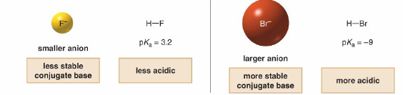
Παράγοντες που καθορίζουν την όξινη ισχύ
Δράσεις του «στοιχείου» -- Τάσεις στον περιοδικό πίνακα
Θετικό ή αρνητικό φορτίο σταθεροποιείται όταν διασπείρεται σε μεγαλύτερο όγκο
ΙΑΤΡΙΚΗ ΧΗΜΕΙΑ – ΧΗΜΙΚΗ ΙΣΟΡΡΟΠΙΑ –ΟΞΕΟΒΑΣΙΚΗ ΙΣΟΡΡΟΠΙΑ – Χ.ΑΔΑΜΟΠΟΥΛΟΣ

Slide 53
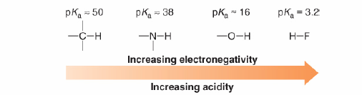
Παράγοντες που καθορίζουν την όξινη ισχύ
Δράσεις του «στοιχείου» -- Τάσεις στον περιοδικό πίνακα
Κατά μήκος μιάς περιόδου του Περιοδικού Πίνακα η οξύτητα Η-Α αυξάνεται καθώς αυξάνεται η ηλεκτραρνητικότητα του Α
ΙΑΤΡΙΚΗ ΧΗΜΕΙΑ – ΧΗΜΙΚΗ ΙΣΟΡΡΟΠΙΑ –ΟΞΕΟΒΑΣΙΚΗ ΙΣΟΡΡΟΠΙΑ – Χ.ΑΔΑΜΟΠΟΥΛΟΣ

Slide 54
Οξύτητα – Τάσεις στον Περιοδικό Πίνακα
Η οξύτητα αυξάνεται κατά μήκος μιας περιόδου
Οξύ pK_{a} Συζυγής βάση
CH₄ 50 CH₃⁻
NH₃ 38 NH₂⁻
H₂O 16 OH⁻
HF 3.2 F⁻
Αυξανόμενη οξύτητα και σταθερότητα της συζυγούς βάσεως
Τα περισσότερο ηλεκτραρνητικά άτομα δύνανται καλύτερα να σταθεροποιούν το αρνητικό φορτίο
ΙΑΤΡΙΚΗ ΧΗΜΕΙΑ – ΧΗΜΙΚΗ ΙΣΟΡΡΟΠΙΑ –ΟΞΕΟΒΑΣΙΚΗ ΙΣΟΡΡΟΠΙΑ – Χ.ΑΔΑΜΟΠΟΥΛΟΣ

Slide 55
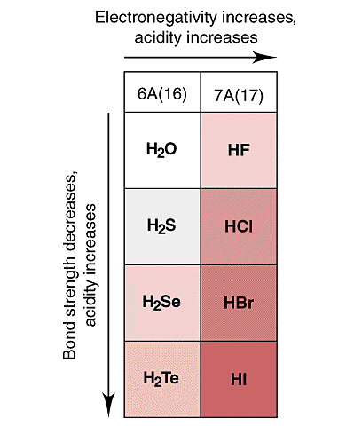
Η Επίδραση των Ατομικών και Μοριακών Ιδιοτήτων στην Οξύτητα των Υδριδίων των Αμετάλλων
ΙΑΤΡΙΚΗ ΧΗΜΕΙΑ – ΧΗΜΙΚΗ ΙΣΟΡΡΟΠΙΑ –ΟΞΕΟΒΑΣΙΚΗ ΙΣΟΡΡΟΠΙΑ – Χ.ΑΔΑΜΟΠΟΥΛΟΣ

Slide 56
Παράγοντες που καθορίζουν την όξινη ισχύ - Επαγωγικές δράσεις
Παράδειγμα: Σύγκριση της οξύτητας της αιθανόλης και της 2,2,2-τριφθοροαιθανόλης
CH₃CH₂O-H CF₃CH₂O-H
pKa= 16 pKa=12.4
Ισχυρότερο οξύ
Γιατί?
ΙΑΤΡΙΚΗ ΧΗΜΕΙΑ – ΧΗΜΙΚΗ ΙΣΟΡΡΟΠΙΑ –ΟΞΕΟΒΑΣΙΚΗ ΙΣΟΡΡΟΠΙΑ – Χ.ΑΔΑΜΟΠΟΥΛΟΣ

Slide 57
Επαγωγική δράση
είναι η μετάθεση της ηλεκτρονικής πυκνότητος μέσω σ δεσμών, που προκαλείται από την διαφορά της ηλεκτρανητικότητας μεταξύ των ατόμων
ΙΑΤΡΙΚΗ ΧΗΜΕΙΑ – ΧΗΜΙΚΗ ΙΣΟΡΡΟΠΙΑ –ΟΞΕΟΒΑΣΙΚΗ ΙΣΟΡΡΟΠΙΑ – Χ.ΑΔΑΜΟΠΟΥΛΟΣ

Slide 58
Παράγοντες που καθορίζουν την όξινη ισχύ - Επαγωγικές δράσεις
-> Ο λόγος για την αυξημένη οξύτητα της 2,2,2-τριφθοροαιθανόλης, είναι ότι τα τρία ηλεκτραρνητικά άτομα του φθορίου σταθεροποιούν την αρνητικά φορτισμένη συζυγή βάση
ΙΑΤΡΙΚΗ ΧΗΜΕΙΑ – ΧΗΜΙΚΗ ΙΣΟΡΡΟΠΙΑ –ΟΞΕΟΒΑΣΙΚΗ ΙΣΟΡΡΟΠΙΑ – Χ.ΑΔΑΜΟΠΟΥΛΟΣ

Slide 59
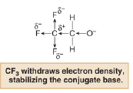
Παράγοντες που καθορίζουν την όξινη ισχύ - Επαγωγικές δράσεις
Τα τρία ηλεκτραρνητικά άτομα του φθορίου σταθεροποιούν την αρνητικά φορτισμένη συζυγή βάση δεξιά με επαγωγή του φορτίου ενώ στην βάση αριστερά δεν υπάρχουν πρόσθετα ηλεκτραρνητικά άτομα
Bασική έννοια της οργανικής χημείας:
Τα ηλεκτροστατικά φορτία, είτε είναι θετικά είτε είναι αρνητικά, είναι πιο σταθερά όταν διαχέονται σε μεγαλύτερη περιοχή-όγκο.
ΙΑΤΡΙΚΗ ΧΗΜΕΙΑ – ΧΗΜΙΚΗ ΙΣΟΡΡΟΠΙΑ –ΟΞΕΟΒΑΣΙΚΗ ΙΣΟΡΡΟΠΙΑ – Χ.ΑΔΑΜΟΠΟΥΛΟΣ

Slide 60
Οξύτητα – Επαγωγικές Δράσεις
Τα ηλεκτραρνητικά ατομα αυξάνουν την οξύτηττα
pK_{a} = 12.4
Η συζυγής βάση σταθεροποιείται από τα ηλεκτραρνητικά άτομα του φθορίου που απομακρύνουν μέρος του αρνητικού φορτίου από το οξυγόνο, καθιστώντας το ανιόν δραστικά μεγαλύτερο
ΙΑΤΡΙΚΗ ΧΗΜΕΙΑ – ΧΗΜΙΚΗ ΙΣΟΡΡΟΠΙΑ –ΟΞΕΟΒΑΣΙΚΗ ΙΣΟΡΡΟΠΙΑ – Χ.ΑΔΑΜΟΠΟΥΛΟΣ

Slide 61
Οξύτητα – Επαγωτικές Δράσεις
Επαγωγική δράση – μετάθεση της πυκνότητας των e⁻ μέσω των σ- δεσμών
vs.
Τα ηλεκτραρνητικά άτομα του φθορίου έλκουν την ηλεκτρονική πυκνότητα από το αρνητικά φορτισμένο Ο
ΙΑΤΡΙΚΗ ΧΗΜΕΙΑ – ΧΗΜΙΚΗ ΙΣΟΡΡΟΠΙΑ –ΟΞΕΟΒΑΣΙΚΗ ΙΣΟΡΡΟΠΙΑ – Χ.ΑΔΑΜΟΠΟΥΛΟΣ

Slide 62
Παράγοντες που καθορίζουν την όξινη ισχύ- Η επαγωγική δράση
Όταν ηλεκτρονική πυκνότητα απωθείται μακριά από το αρνητικό φορτίο μέσω των σ δεσμών από ιδιαίτερα ηλεκτραρνητικά άτομα ονομάζεται αρνητική επαγωγική δράση (έλξη e) ( -Ι επαγωγικό φαινόμενο)
Τα λίαν ηλεκτραρνητικά άτομα σταθεροποιούν περιοχές μεγάλης ηλεκτρονικής πυκνότητος με την αρνητική επαγωγική δράση
Οσο πιο ηλεκτραρνητικό το άτομο και πιο κοντά στο σημείο του αρνητικού φορτίου, τόσο μεγαλύτερη η δράση
Η οξύτητα Η-Α αυξάνεται με την παρουσία ομάδων με αρνητική επαγωγική δράση (που έλκουν e)
ΙΑΤΡΙΚΗ ΧΗΜΕΙΑ – ΧΗΜΙΚΗ ΙΣΟΡΡΟΠΙΑ –ΟΞΕΟΒΑΣΙΚΗ ΙΣΟΡΡΟΠΙΑ – Χ.ΑΔΑΜΟΠΟΥΛΟΣ

Slide 63
Η επαγωγική δράση
Αριστερά το αρνητικό φορτίο είναι εντοπισμένο (Ο⁻) (κόκκινη περιοχή-υψηλή ηλεκτρονική πυκνότητα)
Δεξιά το αρνητικό φορτίο στο Ο είναι λιγότερο διότι έχει διασπαρεί από την αρνητική επαγωγική δράση των ατόμων F (κιτρινωπή περιοχή, χαμηλή ηλεκτρονική πυκνότητα)
ΙΑΤΡΙΚΗ ΧΗΜΕΙΑ – ΧΗΜΙΚΗ ΙΣΟΡΡΟΠΙΑ –ΟΞΕΟΒΑΣΙΚΗ ΙΣΟΡΡΟΠΙΑ – Χ.ΑΔΑΜΟΠΟΥΛΟΣ

Slide 64
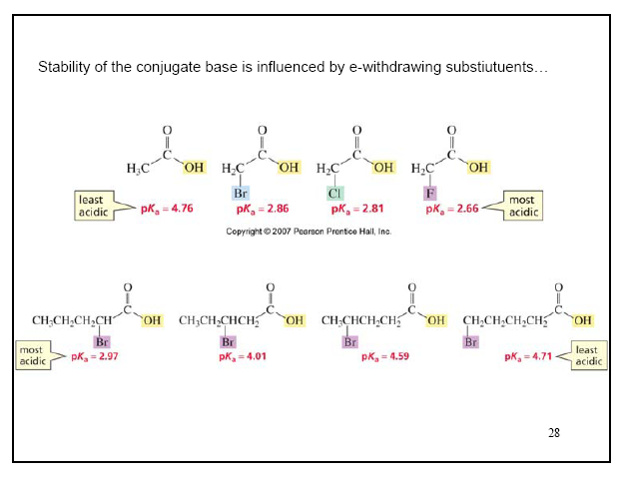
Υποκαταστάτες με -Ι επαγωγική δράση
ΙΑΤΡΙΚΗ ΧΗΜΕΙΑ – ΧΗΜΙΚΗ ΙΣΟΡΡΟΠΙΑ –ΟΞΕΟΒΑΣΙΚΗ ΙΣΟΡΡΟΠΙΑ – Χ.ΑΔΑΜΟΠΟΥΛΟΣ

Slide 65
Επαγωγικές Δράσεις και Καρβοξυλικά Οξέα
Οσο περισσότερους υποκαταστάτες στο α άτομο C (το κοντινότερο στο καρβονύλιο →
Τόσο μεγαλύτερη η σταθερότητα του ανιόντος (ανιόν καρβοξυλίου) →
Τόσο ισχυρότερο το καρβοξυλικό οξύ
ΙΑΤΡΙΚΗ ΧΗΜΕΙΑ – ΧΗΜΙΚΗ ΙΣΟΡΡΟΠΙΑ –ΟΞΕΟΒΑΣΙΚΗ ΙΣΟΡΡΟΠΙΑ – Χ.ΑΔΑΜΟΠΟΥΛΟΣ

Slide 66
pK_{a} και ισχύς βάσεως
Το ισχυρότερο οξύ έχει την ασθενέστερη συζυγή βάση
Το ασθενέστερο οξύ έχει την ισχυρότερη συζυγή βάση
CH₃CH₂OH έναντι CH₃CO₂H
pK_{a}: 16 4.75
CH₃CH₂O⁻ έναντι CH₃CO₂⁻
Το οξικό οξύ είναι το ισχυρότερο οξύ
Το αιθοξείδιο είναι η ισχυρότερη βάση
ΙΑΤΡΙΚΗ ΧΗΜΕΙΑ – ΧΗΜΙΚΗ ΙΣΟΡΡΟΠΙΑ –ΟΞΕΟΒΑΣΙΚΗ ΙΣΟΡΡΟΠΙΑ – Χ.ΑΔΑΜΟΠΟΥΛΟΣ

Slide 67
Ποια η συμπεριφορά της αλκυλομάδας R (πχ–CH₃₎ στις οργανικές ενώσεις στην επαγωγή του φορτίου ?
ΙΑΤΡΙΚΗ ΧΗΜΕΙΑ – ΧΗΜΙΚΗ ΙΣΟΡΡΟΠΙΑ –ΟΞΕΟΒΑΣΙΚΗ ΙΣΟΡΡΟΠΙΑ – Χ.ΑΔΑΜΟΠΟΥΛΟΣ

Slide 68
Τι είναι καρβοκατιόν?
Τι είναι καρβανιόν?
ΙΑΤΡΙΚΗ ΧΗΜΕΙΑ – ΧΗΜΙΚΗ ΙΣΟΡΡΟΠΙΑ –ΟΞΕΟΒΑΣΙΚΗ ΙΣΟΡΡΟΠΙΑ – Χ.ΑΔΑΜΟΠΟΥΛΟΣ

Slide 69
Σχηματισμός καρβοκατιόντος-καρβανιόντος
Η ετερόλυση των C—Z δεσμών
Η ετερόλυση των C—Z δεσμών δημιουργεί ιοντικές μορφές
  Καρβοκατιόν: Θετικά φορτισμένο άτομο C
  Τα καρβοκατιόντα είναι Οξέα κατά Lewis
  Καρβανιόν: Αρνητικά φορτισμένο άτομο C
  Τα καρβανιόντα είναι Βάσεις κατά Lewis
ΙΑΤΡΙΚΗ ΧΗΜΕΙΑ – ΧΗΜΙΚΗ ΙΣΟΡΡΟΠΙΑ –ΟΞΕΟΒΑΣΙΚΗ ΙΣΟΡΡΟΠΙΑ – Χ.ΑΔΑΜΟΠΟΥΛΟΣ

Slide 70

Η Δομή των αλκυλαλογονιδίων R-X όπου R αλκύλιο- και Χ-αλογόνο (πχ CH₃-Cl)
H πολικότητα του δεσμού C-X έχει ως αποτέλεσμα ο άνθρακας να φορτίζεται θετικά και το αλογόνο αρνητικά
ΙΑΤΡΙΚΗ ΧΗΜΕΙΑ – ΧΗΜΙΚΗ ΙΣΟΡΡΟΠΙΑ –ΟΞΕΟΒΑΣΙΚΗ ΙΣΟΡΡΟΠΙΑ – Χ.ΑΔΑΜΟΠΟΥΛΟΣ

Slide 71
Η σταθερότητα του καρβοκατιόντος
Η σειρά της σταθερότητος του καρβοκατιόντος μπορεί να εξηγηθεί μέσω της επαγωγικής δράσης και του υπερσυζυγιακού φαινομένου.
Οι επαγωγικές δράσεις είναι ηλεκτρονικές δράσεις που λαμβάνουν χώρα μέσω των σ δεσμών. Ειδικά, η επαγωγική δράση είναι μετάθεσητης ηλεκτρονικής πυκνότητος μέσω των σ δεσμών που προκαλείται από τις διαφορές στην ηλεκτραρνητικότητα μεταξύ των ατόμων.
Οι αλκυλομάδες (R-) είναι ομάδες δότες ηλεκτρονίων που σταθεροποιούν ένα θετικό φορτίο. Εφόσον μια αλκυλομάδα έχει μερικούς σ δεσμούς, που καθένας εμπεριέχει ηλεκτρονική πυκνότητα, είναι πιο πολώσιμος από ένα άτομο υδρογόνου και πιο ικανή στο να παρέχει ηλεκτρονική πυκνότητα (+Ι επαγωγικό φαινόμενο).
Γενικά όσο μεγαλύτερος είναι ο αριθμός των αλκυλομάδων που συνδέονται με το άτομο άνθρακα που φέρει ένα θετικό φορτίο, τόσο πιο σταθερό θα είναι το κατιόν.
ΙΑΤΡΙΚΗ ΧΗΜΕΙΑ – ΧΗΜΙΚΗ ΙΣΟΡΡΟΠΙΑ –ΟΞΕΟΒΑΣΙΚΗ ΙΣΟΡΡΟΠΙΑ – Χ.ΑΔΑΜΟΠΟΥΛΟΣ

Slide 72

Σχετικές επαγωγικές δράσεις έχουν πειραματικά μετρηθεί με αναφορά το υδρογόνο
ΙΑΤΡΙΚΗ ΧΗΜΕΙΑ – ΧΗΜΙΚΗ ΙΣΟΡΡΟΠΙΑ –ΟΞΕΟΒΑΣΙΚΗ ΙΣΟΡΡΟΠΙΑ – Χ.ΑΔΑΜΟΠΟΥΛΟΣ

Slide 73
Συνοψίζοντας…
Εχουμε υποκαταστάτες με –Ι επαγωγική δράση όπως αλογόνα( -F, Cl, Br…)και
Υποκαταστάτες με +Ι επαγωγικό φαινόμενο όπως αλκύλιο (π.χ CH₃-)
ΙΑΤΡΙΚΗ ΧΗΜΕΙΑ – ΧΗΜΙΚΗ ΙΣΟΡΡΟΠΙΑ –ΟΞΕΟΒΑΣΙΚΗ ΙΣΟΡΡΟΠΙΑ – Χ.ΑΔΑΜΟΠΟΥΛΟΣ

Slide 74
Συντονισμός
ΙΑΤΡΙΚΗ ΧΗΜΕΙΑ – ΧΗΜΙΚΗ ΙΣΟΡΡΟΠΙΑ –ΟΞΕΟΒΑΣΙΚΗ ΙΣΟΡΡΟΠΙΑ – Χ.ΑΔΑΜΟΠΟΥΛΟΣ

Slide 75
Δομές συντονισμού- απεντόπιστα e….
Kανόνες…
Τά άτομα δεν κινούνται ποτέ-> ο υβριδισμός δεν μεταβάλλεται
ΜΟΝΟ τα π ηλεκτρόνια κινούνται
Το νιτρομεθάνιο είναι ένα 50:50 υβρίδιο συντονισμού των κατωτέρω δύο δομών
ΙΑΤΡΙΚΗ ΧΗΜΕΙΑ – ΧΗΜΙΚΗ ΙΣΟΡΡΟΠΙΑ –ΟΞΕΟΒΑΣΙΚΗ ΙΣΟΡΡΟΠΙΑ – Χ.ΑΔΑΜΟΠΟΥΛΟΣ

Slide 76
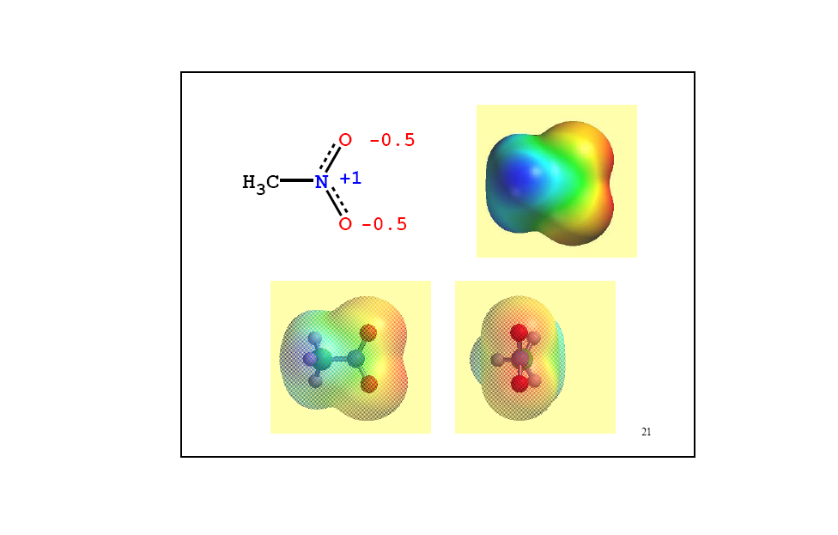
Συντονισμός- Ηλεκτροστατική απεικόνιση….
ΙΑΤΡΙΚΗ ΧΗΜΕΙΑ – ΧΗΜΙΚΗ ΙΣΟΡΡΟΠΙΑ –ΟΞΕΟΒΑΣΙΚΗ ΙΣΟΡΡΟΠΙΑ – Χ.ΑΔΑΜΟΠΟΥΛΟΣ

Slide 77
Παράγοντες που επιδρούν στην όξινη ισχύ Η-Α. Η δράση από Συντονισμό (o 3oς παράγων)
Εάν συγκρίνουμε τις οξύτητες της αιθανόλης και του οξικού, το οξικό είναι πολύ πιο όξινο από την αιθανόλη. Γιατί?
CH₃CH₂O-H CH₃COO-H
pKa=16 pKa= 4.8 Iσχυρότερο οξύ
Εάν συγκρίνουμε τις δύο συζυγείς βάσεις, φαίνεται ότι το οξικό ανιόν απολαμβάνει πρόσθετη σταθερότητα λόγω συντονισμού ενώ η συζυγής βάση της αιθανόλης όχι.
Το αρνητικό φορτίο εντοπίζεται στο Ο
Μόνο μία δομή κατά Lewis
ΙΑΤΡΙΚΗ ΧΗΜΕΙΑ – ΧΗΜΙΚΗ ΙΣΟΡΡΟΠΙΑ –ΟΞΕΟΒΑΣΙΚΗ ΙΣΟΡΡΟΠΙΑ – Χ.ΑΔΑΜΟΠΟΥΛΟΣ

Slide 78
Παράγοντες που επιδρούν στην όξινη ισχύ-
Η δράση από Συντονισμό
Aπεικονίσεις με μοντέλα ηλεκτροστατικού δυναμικού του CΗ₃CH₂O⁻ και CΗ₃CΟΟ⁻ δείχνουν ότι το αρνητικό φορτίο είναι συγκεντρωμένο στο μοναδικό άτομο Ο στην CΗ₃H₂O⁻ αλλά είναι απεντοπισμένο στα δύο άτομα Ο στο CΗ₃CΟΟ^{-.}
Αριστερά :το αρνητικό φορτίο είναι συγκεντρωμένο στο μοναδικό άτομο Ο (μια κόκκινη περιοχή) το ανιόν λιγότερο σταθερό
Δεξιά: το αρνητικό φορτίο είναι απεντοπισμένο και στα δύο άτομα Ο (ευρύτερη κόκκινη περιοχή) το ανιόν περισσότερο σταθερό
ΙΑΤΡΙΚΗ ΧΗΜΕΙΑ – ΧΗΜΙΚΗ ΙΣΟΡΡΟΠΙΑ –ΟΞΕΟΒΑΣΙΚΗ ΙΣΟΡΡΟΠΙΑ – Χ.ΑΔΑΜΟΠΟΥΛΟΣ

Slide 79
Οξύτητα – Δράσεις Συντονισμού
Η απεντόπιση του αρνητικού φορτίου σταθεροποιεί μια συζυγή βάση
pK_{a} = 16
pK_{a} = 4.8
ΙΑΤΡΙΚΗ ΧΗΜΕΙΑ – ΧΗΜΙΚΗ ΙΣΟΡΡΟΠΙΑ –ΟΞΕΟΒΑΣΙΚΗ ΙΣΟΡΡΟΠΙΑ – Χ.ΑΔΑΜΟΠΟΥΛΟΣ

Slide 80

Παράγοντες που επιδρούν στην όξινη ισχύ-Η. δράση από Συντονισμό
Η απεντόπιση λόγω συντονισμού καθιστά το CΗ₃CΟΟ⁻ πιο σταθερό από το CΗ₃CH₂O⁻ άρα το CH₃COOH είναι ισχυρότερο οξύ από την CH₃CH₂OH.
Το αρνητικό φορτίο απεντοπίζεται στα δύο Ο
Δύο δομές συντονισμού Βάση σταθεροποιημένη από συντονισμό
H οξύτητα του Η-Α αυξάνει όταν η συζυγής βάση Α:⁻ σταθεροποιείται λόγω συντονισμού
ΙΑΤΡΙΚΗ ΧΗΜΕΙΑ – ΧΗΜΙΚΗ ΙΣΟΡΡΟΠΙΑ –ΟΞΕΟΒΑΣΙΚΗ ΙΣΟΡΡΟΠΙΑ – Χ.ΑΔΑΜΟΠΟΥΛΟΣ

Slide 81
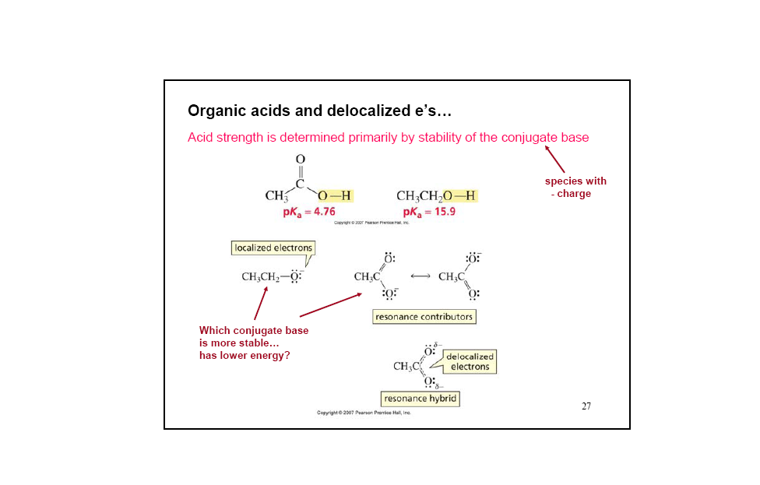
Η όξινη ισχύς προσδιορίζεται βασικά από την σταθερότητα της συζυγούς βάσης (σταθερότητα σημαίνει χαμηλή ενέργεια...)
ΙΑΤΡΙΚΗ ΧΗΜΕΙΑ – ΧΗΜΙΚΗ ΙΣΟΡΡΟΠΙΑ –ΟΞΕΟΒΑΣΙΚΗ ΙΣΟΡΡΟΠΙΑ – Χ.ΑΔΑΜΟΠΟΥΛΟΣ

Slide 82
Υβριδισμός
ΙΑΤΡΙΚΗ ΧΗΜΕΙΑ – ΧΗΜΙΚΗ ΙΣΟΡΡΟΠΙΑ –ΟΞΕΟΒΑΣΙΚΗ ΙΣΟΡΡΟΠΙΑ – Χ.ΑΔΑΜΟΠΟΥΛΟΣ

Slide 83
Mια μικρή επανάληψη…
ΙΑΤΡΙΚΗ ΧΗΜΕΙΑ – ΧΗΜΙΚΗ ΙΣΟΡΡΟΠΙΑ –ΟΞΕΟΒΑΣΙΚΗ ΙΣΟΡΡΟΠΙΑ – Χ.ΑΔΑΜΟΠΟΥΛΟΣ

Slide 84
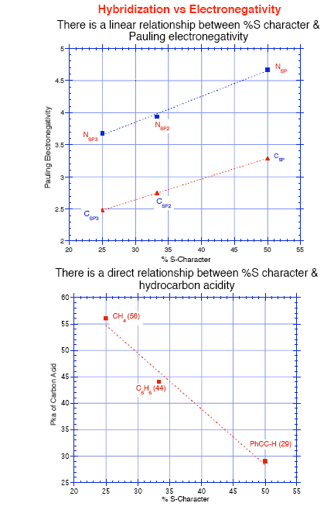
ΙΑΤΡΙΚΗ ΧΗΜΕΙΑ – ΧΗΜΙΚΗ ΙΣΟΡΡΟΠΙΑ –ΟΞΕΟΒΑΣΙΚΗ ΙΣΟΡΡΟΠΙΑ – Χ.ΑΔΑΜΟΠΟΥΛΟΣ

Slide 85

Παράγοντες που καθορίζουν την Οξινη Ισχύ-Δράσεις λόγω υβριδισμού
Ο τελικός παράγων που επιδρά στην όξινη ισχύ Η-Α είναι ο υβριδισμός του Α
Ας εξετάσουμε τις οξύτητες τριών ενώσεων που περιέχουν δεσμούς C-H
Oσο υψηλότερο το ποσοστό του s στο υβριδικό τροχιακό, τόσο το μονήρες ζεύγος κρατιέται σφικτά στον πυρήνα και περισσότερο σταθερή η συζυγής βάση
ΙΑΤΡΙΚΗ ΧΗΜΕΙΑ – ΧΗΜΙΚΗ ΙΣΟΡΡΟΠΙΑ –ΟΞΕΟΒΑΣΙΚΗ ΙΣΟΡΡΟΠΙΑ – Χ.ΑΔΑΜΟΠΟΥΛΟΣ

Slide 86
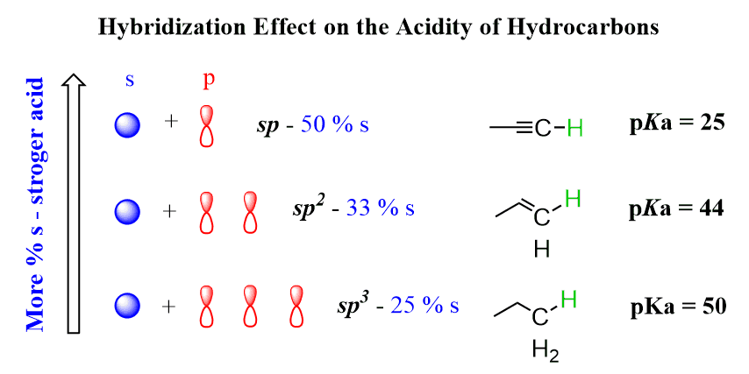
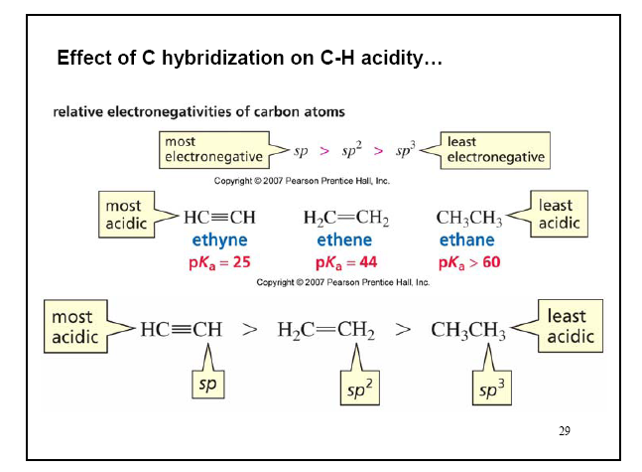
Υβριδισμός C και Οξύτητα C-H
ΙΑΤΡΙΚΗ ΧΗΜΕΙΑ – ΧΗΜΙΚΗ ΙΣΟΡΡΟΠΙΑ –ΟΞΕΟΒΑΣΙΚΗ ΙΣΟΡΡΟΠΙΑ – Χ.ΑΔΑΜΟΠΟΥΛΟΣ

Slide 87
Υπενθύμιση:
Πως σχηματίζεται το καρβανιόν?
ΙΑΤΡΙΚΗ ΧΗΜΕΙΑ – ΧΗΜΙΚΗ ΙΣΟΡΡΟΠΙΑ –ΟΞΕΟΒΑΣΙΚΗ ΙΣΟΡΡΟΠΙΑ – Χ.ΑΔΑΜΟΠΟΥΛΟΣ

Slide 88
Σχηματισμός καρβοκατιόντος-καρβανιόντος
Η ετερόλυση των C—Z δεσμών
Η ετερόλυση των C—Z δεσμών δημιουργεί ιοντικές μορφές
  Καρβοκατιόν: Θετικά φορτισμένο άτομο C
  Τα καρβοκατιόντα είναι Οξέα κατά Lewis
  Καρβανιόν: Αρνητικά φορτισμένο άτομο C
  Τα καρβανιόντα είναι Βάσεις κατά Lewis
ΙΑΤΡΙΚΗ ΧΗΜΕΙΑ – ΧΗΜΙΚΗ ΙΣΟΡΡΟΠΙΑ –ΟΞΕΟΒΑΣΙΚΗ ΙΣΟΡΡΟΠΙΑ – Χ.ΑΔΑΜΟΠΟΥΛΟΣ

Slide 89
Oσο μεγαλύτερο το % ποσοστό του s χαρακτήρα σε ένα άτομο τόσο μεγαλύτερη η ηλεκτραρνητικότητα αυτού του ατόμου
Οι καταστάσεις s έχουν μεγαλύτερη ακτινική διείσδυση που οφείλεται στις κομβικές ιδιότητες της κυματοσυνάρτησης. Ηλεκτρόνια στις καταστάσεις s βλέπουν ένα υψηλότερο πυρηνικό φορτίο.
Η ανωτέρω παρατήρηση δείχνει ότι η σταθερότητα των μη δεσμικών ηλεκτρονικών ζευγών είναι ευθέως ανάλογη με το % ποσοστό του s χαρακτήρα στο διπλά κατειλημμένο τροχιακό. Επομένως η τάση είναι:
ΙΑΤΡΙΚΗ ΧΗΜΕΙΑ – ΧΗΜΙΚΗ ΙΣΟΡΡΟΠΙΑ –ΟΞΕΟΒΑΣΙΚΗ ΙΣΟΡΡΟΠΙΑ – Χ.ΑΔΑΜΟΠΟΥΛΟΣ

Slide 90
Παράγοντες που καθορίζουν την Οξινη Ισχύ-Δράσεις λόγω υβριδισμού
αυξανόμενο ποσοστό s-χαρακτήρα
αυξανόμενη σταθερότητα
αυξανόμενο ποσοστό s-χαρακτήρα
αυξανόμενη σταθερότητα του καρβανιόντος
Καθώς το μονήρες ζεύγος των ηλεκτρονίων ωθείται πλησιέστερα προς τον πυρήνα ο αρνητικός άνθρακας είναι λιγότερα έντονα κόκκινος
ΙΑΤΡΙΚΗ ΧΗΜΕΙΑ – ΧΗΜΙΚΗ ΙΣΟΡΡΟΠΙΑ –ΟΞΕΟΒΑΣΙΚΗ ΙΣΟΡΡΟΠΙΑ – Χ.ΑΔΑΜΟΠΟΥΛΟΣ

Slide 91
Οξύτητα –Δράσεις λόγω Υβριδισμού
Ενωση pK_{a} Συζυγης βάση
50
Αυξανόμενη οξύτητα με τον s-χαρακτήρα
44
25
Οσο υψηλότερο το % ποσοστό του s-χαρακτήρα, τόσο πιο σταθερό το καρβανιόν(συζυγής βάση)
ΙΑΤΡΙΚΗ ΧΗΜΕΙΑ – ΧΗΜΙΚΗ ΙΣΟΡΡΟΠΙΑ –ΟΞΕΟΒΑΣΙΚΗ ΙΣΟΡΡΟΠΙΑ – Χ.ΑΔΑΜΟΠΟΥΛΟΣ

Slide 92
Yβριδισμός και Βασικότητα
ΙΑΤΡΙΚΗ ΧΗΜΕΙΑ – ΧΗΜΙΚΗ ΙΣΟΡΡΟΠΙΑ –ΟΞΕΟΒΑΣΙΚΗ ΙΣΟΡΡΟΠΙΑ – Χ.ΑΔΑΜΟΠΟΥΛΟΣ

Slide 93
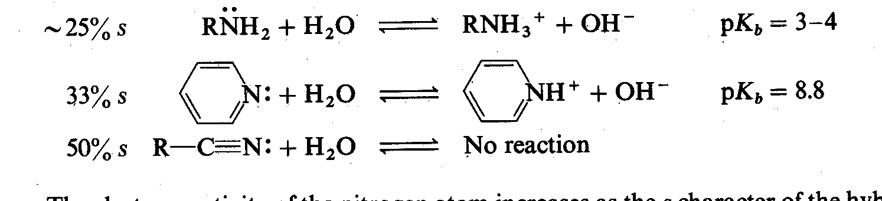
Yβριδισμός και Βασικότητα-Τι μπορούμε να πούμε για τις βάσεις?
Eπειδή τα s ηλεκτρόνια συγκρατούνται πιο σφικτά από τα p η ηλεκτραρνητικότητα ενός ατόμου αυξάνει με τον χαρακτήρα s
CH₂=CHCO₂H pKa 4.25
HCΞCCO₂H pKa 1.84
Βενζοικό οξύ pKa 4.20
Κυκλοεξανικό οξύ pKa 4.87
 | sp³ | sp² | sp
C | 2.48 | 2.75 | 3.29
N | 3.68 | 3.94 | 4.67
ΙΑΤΡΙΚΗ ΧΗΜΕΙΑ – ΧΗΜΙΚΗ ΙΣΟΡΡΟΠΙΑ –ΟΞΕΟΒΑΣΙΚΗ ΙΣΟΡΡΟΠΙΑ – Χ.ΑΔΑΜΟΠΟΥΛΟΣ

Slide 94
Mερικά οξέα και οι pKa….(ανακεφαλαίωση)
ΙΑΤΡΙΚΗ ΧΗΜΕΙΑ – ΧΗΜΙΚΗ ΙΣΟΡΡΟΠΙΑ –ΟΞΕΟΒΑΣΙΚΗ ΙΣΟΡΡΟΠΙΑ – Χ.ΑΔΑΜΟΠΟΥΛΟΣ

Slide 95
Α ν α κ ε φ α λ α ί ω ση Παράγων και οξύτητα Η-Α
1. Δράση από το είδος του Στοιχείου. Η οξύτητα Η-Α αυξάνει από αριστερά στα δεξιά κατά μήκος περιόδου και από πάνω προς τα κάτω κατά μήκος της ομάδας
2.Επαγωγική δράση.Η οξύτητα Η-Α αυξάνει από την επαγωγική δράση ομάδων στο Α που έλκουν ηλεκτρονικό φορτίο
3.Δράση Συντονισμού. Η οξύτητα Η-Α αυξάνει όταν η συζυγής βάση Α:⁻ σταθεροποιείται λόγω συντονισμού
4. Δράσεις υβριδισμού. Η οξύτητα Η-Α αυξάνει καθώς αυξάνεται το % ποσοστό s-χαρακτήρα του υβριδικού τροχιακού του Α
ΙΑΤΡΙΚΗ ΧΗΜΕΙΑ – ΧΗΜΙΚΗ ΙΣΟΡΡΟΠΙΑ –ΟΞΕΟΒΑΣΙΚΗ ΙΣΟΡΡΟΠΙΑ – Χ.ΑΔΑΜΟΠΟΥΛΟΣ

Slide 96
Noυκλεόφιλα και Βάσεις
ΙΑΤΡΙΚΗ ΧΗΜΕΙΑ – ΧΗΜΙΚΗ ΙΣΟΡΡΟΠΙΑ –ΟΞΕΟΒΑΣΙΚΗ ΙΣΟΡΡΟΠΙΑ – Χ.ΑΔΑΜΟΠΟΥΛΟΣ

Slide 97
Σχηματισμός καρβοκατιόντος-καρβανιόντος
Η ετερόλυση των C—Z δεσμών
Η ετερόλυση των C—Z δεσμών δημιουργεί ιοντικές μορφές
  Καρβοκατιόν: Θετικά φορτισμένο άτομο C
  Τα καρβοκατιόντα είναι Οξέα κατά Lewis
  Καρβανιόν: Αρνητικά φορτισμένο άτομο C Τα καρβανιόντα είναι Βάσεις κατά Lewis
ΙΑΤΡΙΚΗ ΧΗΜΕΙΑ – ΧΗΜΙΚΗ ΙΣΟΡΡΟΠΙΑ –ΟΞΕΟΒΑΣΙΚΗ ΙΣΟΡΡΟΠΙΑ – Χ.ΑΔΑΜΟΠΟΥΛΟΣ

Slide 98
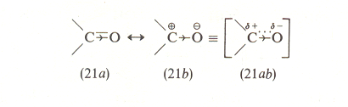
Το καρβονύλιο
ΙΑΤΡΙΚΗ ΧΗΜΕΙΑ – ΧΗΜΙΚΗ ΙΣΟΡΡΟΠΙΑ –ΟΞΕΟΒΑΣΙΚΗ ΙΣΟΡΡΟΠΙΑ – Χ.ΑΔΑΜΟΠΟΥΛΟΣ

Slide 99
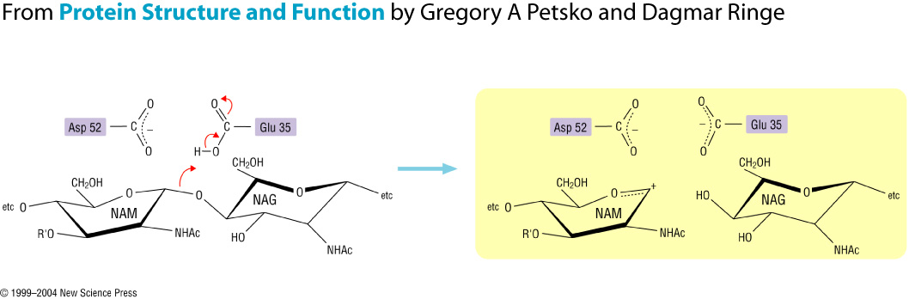
Το ενεργό κέντρο της λυσοζύμης
ΙΑΤΡΙΚΗ ΧΗΜΕΙΑ – ΧΗΜΙΚΗ ΙΣΟΡΡΟΠΙΑ –ΟΞΕΟΒΑΣΙΚΗ ΙΣΟΡΡΟΠΙΑ – Χ.ΑΔΑΜΟΠΟΥΛΟΣ

Slide 100
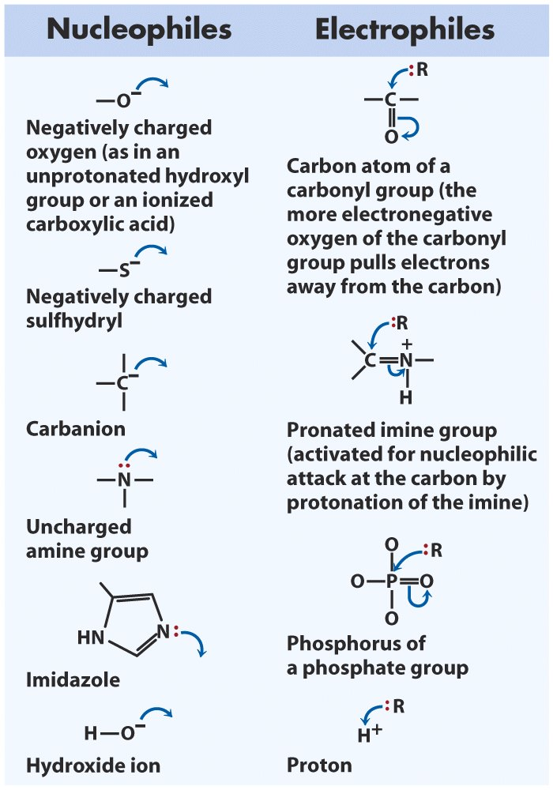
ΙΑΤΡΙΚΗ ΧΗΜΕΙΑ – ΧΗΜΙΚΗ ΙΣΟΡΡΟΠΙΑ –ΟΞΕΟΒΑΣΙΚΗ ΙΣΟΡΡΟΠΙΑ – Χ.ΑΔΑΜΟΠΟΥΛΟΣ

Slide 101
Πυρηνόφιλα (νουκλεόφιλα) και Ηλεκτρονιόφιλα
Καρβοκατιόντα:
  ► Hλεκτρονιόφιλα
  Επιζητούν Ηλεκτρόνια στις αντιδράσεις για να Συμπληρώσουν/Σταθεροποιήσουν Σθένος
  Καρβανιόντα:
►Πυρηνόφιλα (Νουκλεόφιλα)
  Επιζητούν το Πρωτόνιο ή κάποιο άλλο Θετικό Κέντρο
  “Νουκλεο” από τον Πυρήνα (όπου ευρίσκεται το Θετικό Φορτίο)
ΙΑΤΡΙΚΗ ΧΗΜΕΙΑ – ΧΗΜΙΚΗ ΙΣΟΡΡΟΠΙΑ –ΟΞΕΟΒΑΣΙΚΗ ΙΣΟΡΡΟΠΙΑ – Χ.ΑΔΑΜΟΠΟΥΛΟΣ

Slide 102
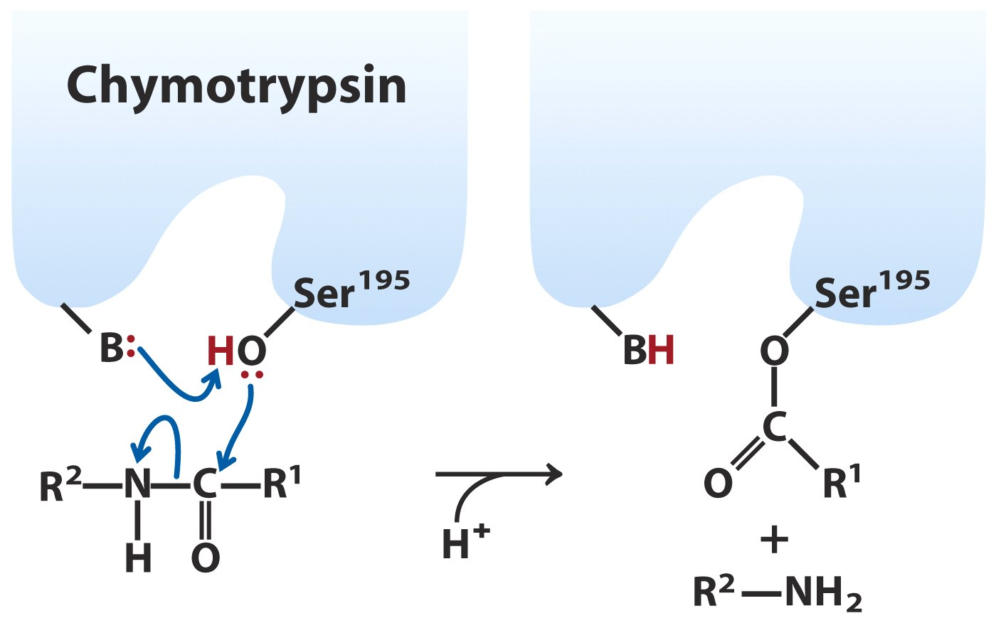
Ένα παράδειγμα…
ΙΑΤΡΙΚΗ ΧΗΜΕΙΑ – ΧΗΜΙΚΗ ΙΣΟΡΡΟΠΙΑ –ΟΞΕΟΒΑΣΙΚΗ ΙΣΟΡΡΟΠΙΑ – Χ.ΑΔΑΜΟΠΟΥΛΟΣ

Slide 103
Νουκλεόφιλα έναντι Βάσεων
Αν και η Νουκλεοφιλία και η Βασικότητα σχετίζονται μεταξύ τους, έχουν θεμελιώδεις διαφορές:
▪Η Βασικότητα αποτελεί το μέτρο του κατά πόσο εύκολα ένα άτομο δίδει το ηλεκτρονικό του ζεύγος σε ένα πρωτόνιο.Χαρακτηρίζεται από μια σταθερά ισορροπίας, την Kb μιας οξεο-βασικής ισορροπίας, καθιστώντας την οντότητα θερμοδυναμική.
▪ Η νουκλεοφιλία αποτελεί το μέτρο του κατά πόσο εύκολα ένα άτομο δίδει το ηλεκτρονικό του ζεύγος σε άλλα άτομα. Χαρακτηρίζεται από μια σταθερά ταχύτητας k , καθιστώντας την οντότητα κινητική.
ΙΑΤΡΙΚΗ ΧΗΜΕΙΑ – ΧΗΜΙΚΗ ΙΣΟΡΡΟΠΙΑ –ΟΞΕΟΒΑΣΙΚΗ ΙΣΟΡΡΟΠΙΑ – Χ.ΑΔΑΜΟΠΟΥΛΟΣ

Slide 104
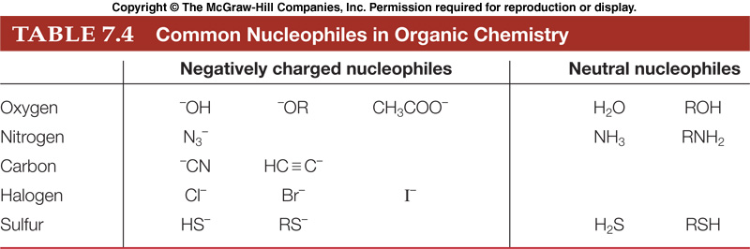
Μερικά αρνητικά φορτισμένα και ουδέτερα νουκλεόφιλα
ΙΑΤΡΙΚΗ ΧΗΜΕΙΑ – ΧΗΜΙΚΗ ΙΣΟΡΡΟΠΙΑ –ΟΞΕΟΒΑΣΙΚΗ ΙΣΟΡΡΟΠΙΑ – Χ.ΑΔΑΜΟΠΟΥΛΟΣ

